Slide 1
Bienvenidos
Sexto A

Slide 2
RECORDEMOS CONTENIDOS
AGUAS DEL PLANETA
CONCEPTO DE AGUA DULCE Y SALADA
Definición de agua dulce
Definición de agua salada

Slide 3
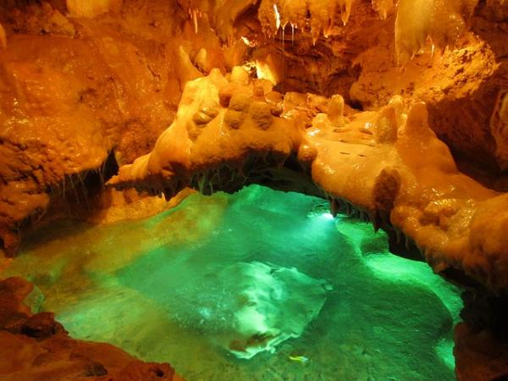
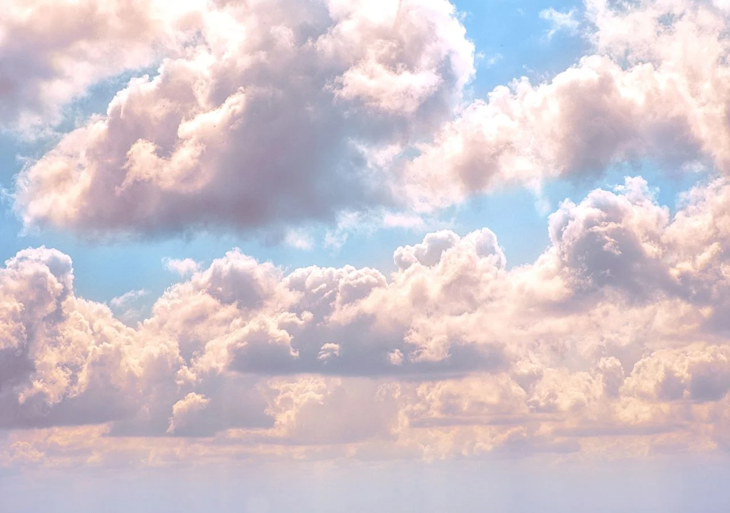
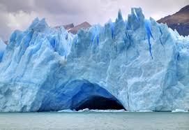
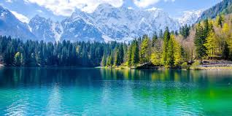
AGUAS DULCES

Slide 4
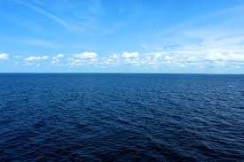
Aguas saladas

Slide 5
Actividad
En 10 minutos dibuja en tu cuaderno un ejemplo para cada una de las aguas continentales nombradas en clases

